Slide 1
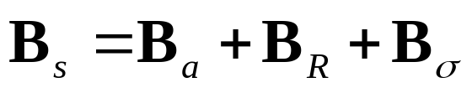
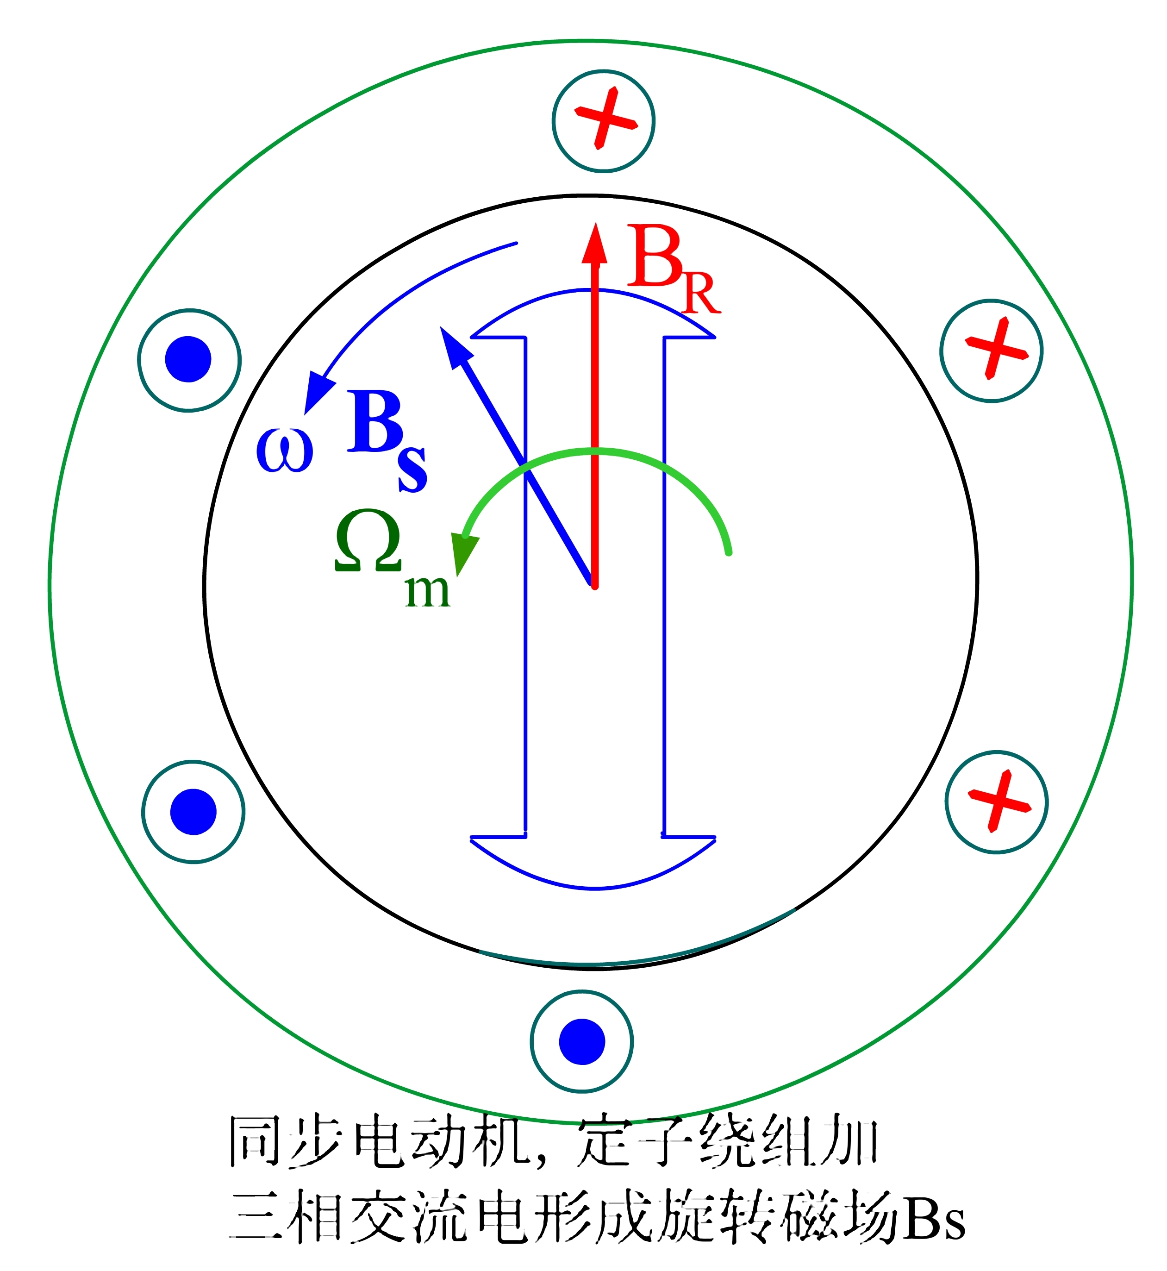
8.8 同步电动机运行基本原理
电机转子通过直流励磁产生稳定磁密B_{R}，定子绕组加三相交流电形成旋转磁密B_{a},并与B_{R}和漏磁密B_{σ}合成为B_{s}(B_{net})。
两个磁场相互作用，定子磁场旋转时，磁力使转子磁场试图跟随旋转。两个磁场磁极间的夹角越大，作用于转子磁极的转矩也越大。转子磁极不断追赶定子旋转磁场磁极但总不能完全追上。由于同步电动机的物理结构和同步发电机相同，所有关于转速、转矩、功率的方程完全适用。

Slide 2
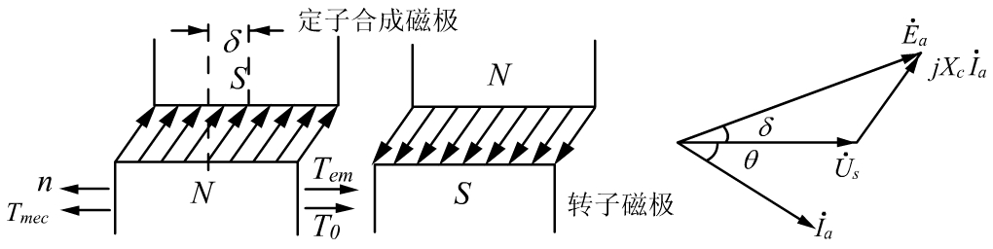
一、同步电机的可逆原理
同步电机的运行是可逆的，既可以用作发电机，还可以用作电动机。
同步电机运行于发电机状态时，如图所示。
转子磁极轴线超前定子合成磁极轴线，δ>0(以电压为0度基准相位），电机把机械能转变成电能。

Slide 3
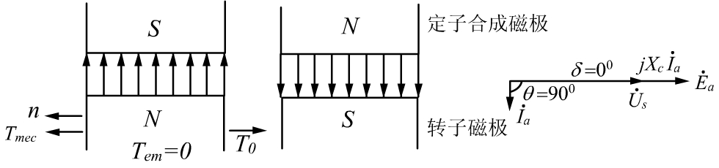
可逆原理
逐步减少发电机的输入功率，转子将瞬时减速，δ角减小，相应的电磁功率也减少。
当发电机的输入功率只能满足空载损耗时，发电机处于空载运行状态。

Slide 4
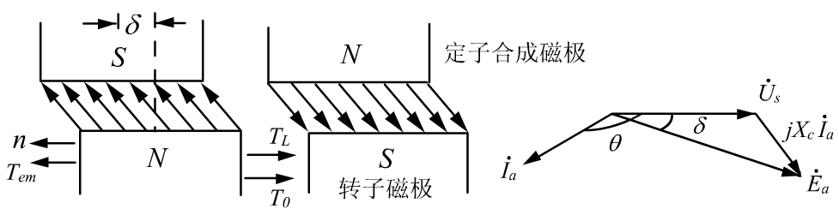
可逆原理
继续减少发电机的输入功率，则δ和 P_{em}变为负值。卸动原动机，电机从电网吸收功率满足空载损耗，成为空转的电动机。
电机轴上加上机械负载，负值的δ增大，由电网向电机输入的电功率和相应的电磁功率增大，转子磁极轴线落后定子合成磁极轴线，转子受到驱动性质的电磁转矩作用。

Slide 5
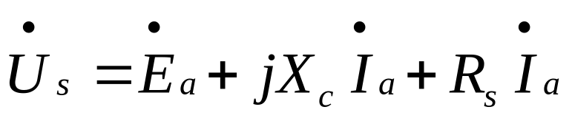
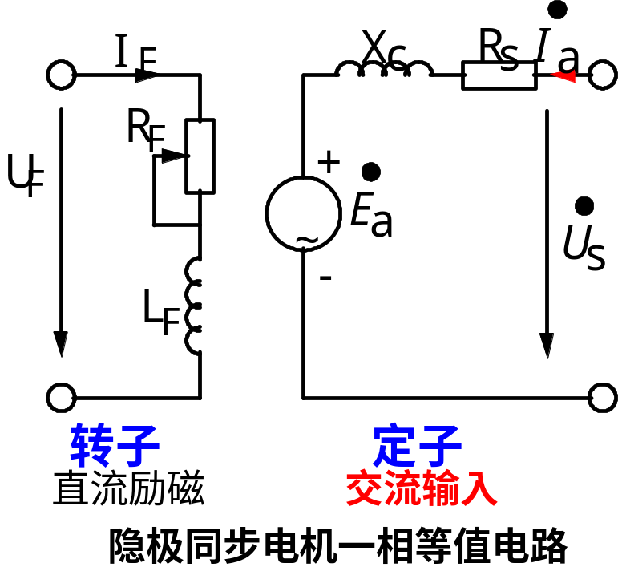
二、 隐极同步电动机等值电路
结构与发电机相同，但功率传递方向相反，定子电流假定正向方向相反。

Slide 6
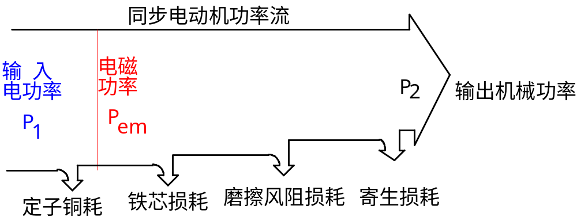
三、同步电动机的功率与转矩
开环运行的同步电动机以恒定的同步转速向负载提供功率。它们的供电系统功率通常远远大于异步电机系统。对同步电动机供电的电网常视为无限大电网，电压和频率始终保持常数而不受负载影响。电动机的转速从空载到满载稳态下始终保持恒定。

Slide 7
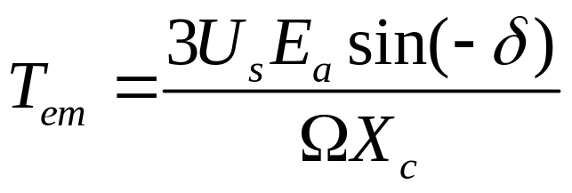
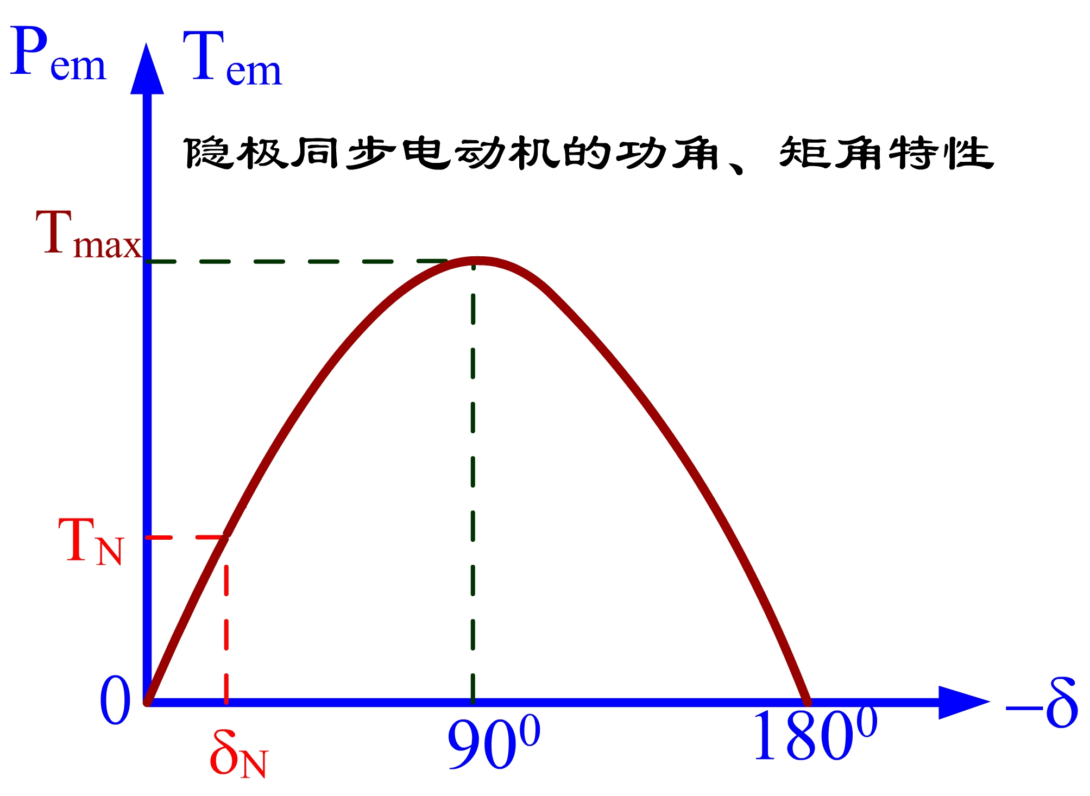
电磁转矩
最大转矩发生在-δ=90度。额定转矩远小于最大转矩。典型值为最大转矩是额定转矩的2～3.5倍。额定功角一般为-(16.5⁰~30⁰)。
当负载转矩超过最大转矩，电机转子将不再能保持与旋转磁场的锁定状态，形成转差，随着转子转速的下降，定子磁场将重复地时而超前时而滞后转子磁场，电磁转矩也重复改变方向，形成巨大的转矩波动，导致电动机产生剧烈振动。

Slide 8
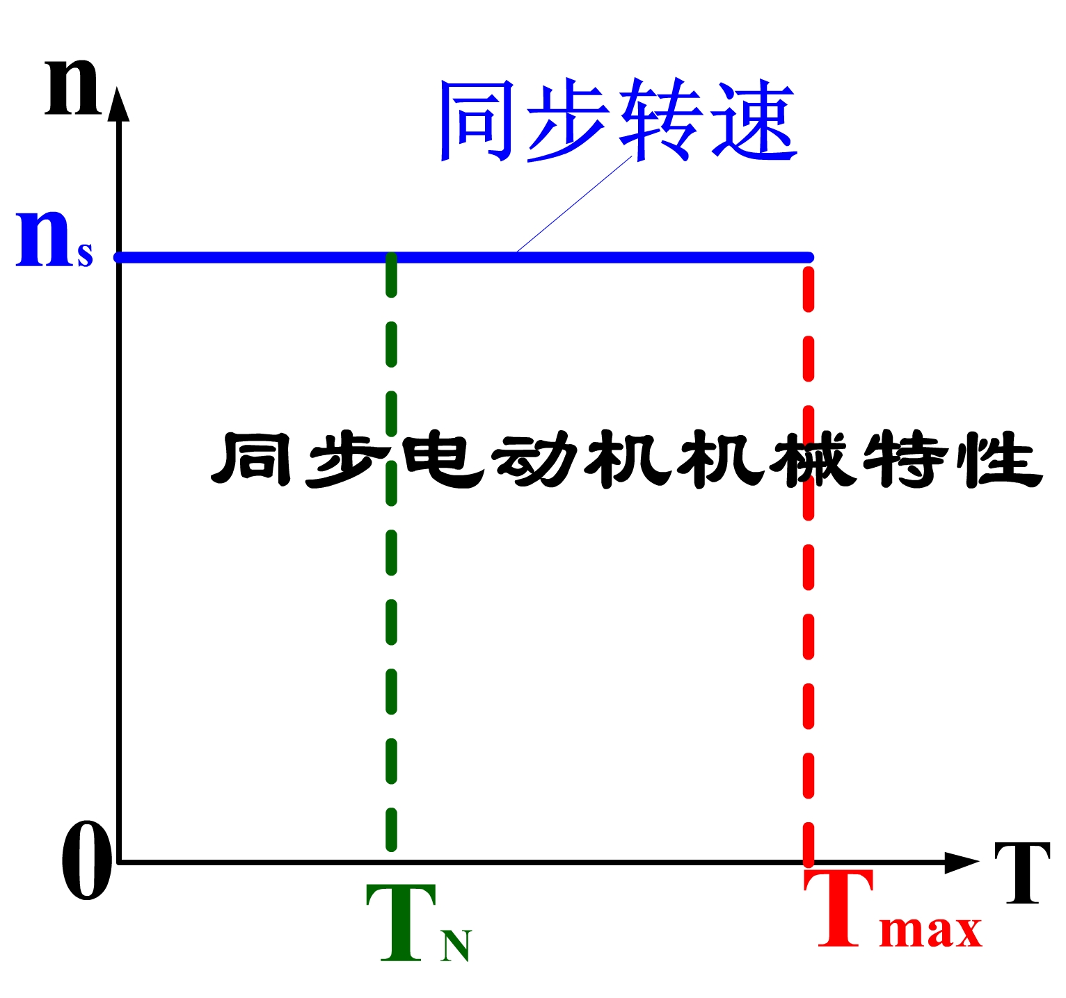
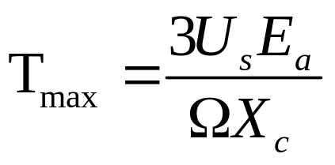
四、同步电动机的机械特性
正常运行时始终保持恒速，电源容量一般远大于电机容量，对电机可视为无穷大电网电压源。即电压、频率恒定，与提供给电机的能量无关。电机转速锁定于供电频率，因此同步电动机转速与负载大小无关。从空载到所能提供的最大转矩（失步转矩）点，稳态转速一直保持常数。
励磁电流越大，最大转矩越大。因此大的励磁电流可提高电机运行的稳定性。

Slide 9
五、隐极同步电动机的稳定运行条件
在前述功角假定正向条件下，隐极电机在 0⁰<－δ<90⁰负载运行时，若负载突增，则转子瞬时减速，对应转子磁势减速，定子磁势转速不变，功角增大，电磁转矩增加，增加到与负载转矩平衡时，转子恢复同步转速；负载突减，转子瞬时加速，功角相应减小，电磁转矩下降，
到与负载平衡时也能恢复同
步转速。这样，在负载变化
时，通过自动调节功角，电
机总能自动保持同步转速运
行。因此称0⁰<－δ<90⁰为隐
极同步电动机的稳定运行区。

Slide 10
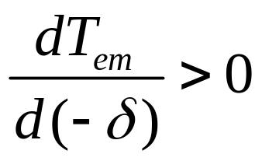
同步电动机的稳定运行条件
在90⁰<－δ<180⁰区域，如果负载转矩增大，转子减速、功角增加，但电磁转矩反减小，转子将进一步减速，形成失步，因此这一区域称为不稳定运行区。
维持同步电动机稳定运行的条件为：
励磁电流越大，E_{a}越大，电动机的最大转矩也越大。因此励磁电流较大的同步电动机稳定性也较好。

Slide 11
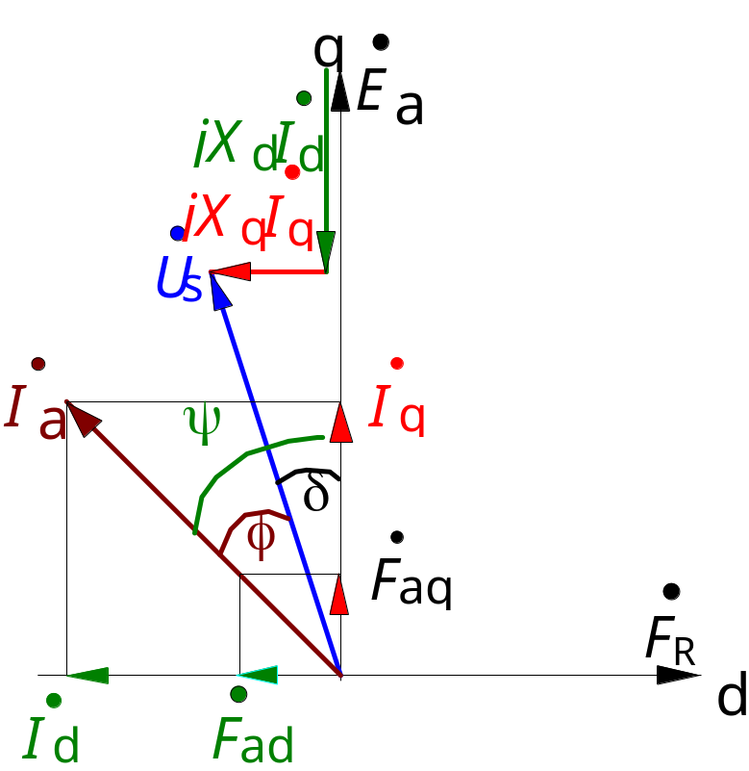
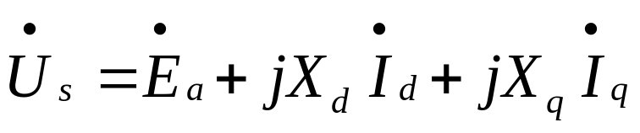
六、凸极同步电动机的相量图
不计饱和时，凸极电枢反应电势的两个分量正比于相应磁通和电流分量，分别可用比例系数X_{ad}和X_{aq} 表示。一般认为漏抗在d，q轴上的分量相等，定义直轴同步电抗X_{d}=X_{ad}+X_{s},交轴同步电抗X_{q}=X_{aq}+X_{s}, 忽略定子电阻时，同步电动机的电压平衡方程为
同步电动机运行于电动状态且电流超前时的简化相量图（忽略定子电阻）为
Φ为功率因数角

Slide 12

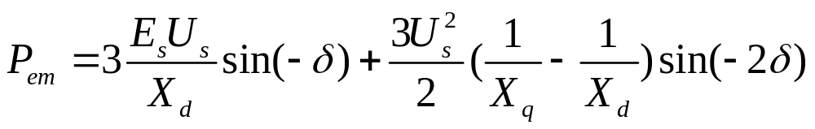
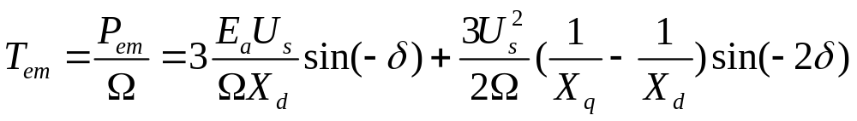
七、凸极同步电动机的功角、矩角特性
与同步发电机相似
电源电压、相电势为常数时，凸极同步电动机的电磁功率只随功角变化

Slide 13
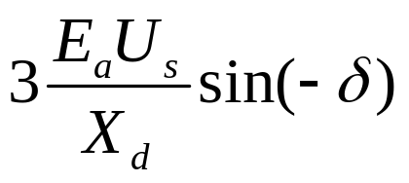
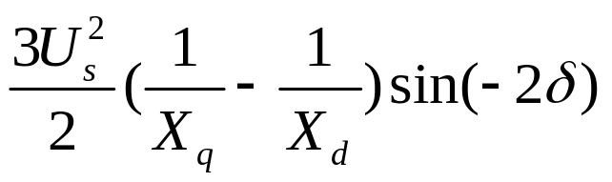
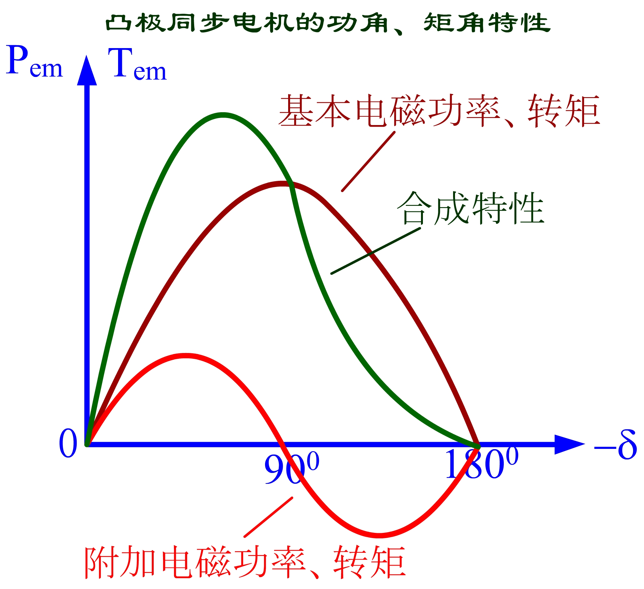
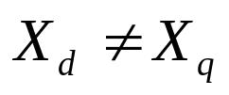
讨论
凸极同步电动机的电磁功率由两部分组成：
第一项是与隐极相同的基本电磁功率
第二项
称为附加电磁功率，
是由d、q轴的磁阻不等使 引起的，产生的转矩又称为
磁阻转矩。

Slide 14
讨论：凸极电机的最大电磁功率与转矩
凸极电机的稳定性与隐极电机相似，但由于有附加电磁转矩，最大电磁转矩增加、过载能力增强。
产生最大电磁功率与转矩的
功角绝对值小于90⁰，可通过求极值求得。

